Slide 1
اخلاق حرفه‌ای در مدرسه
احد فرامرز قراملکی
استاد دانشگاه تهران

Slide 2

نگاهی کوتاه برکارنامه استاد
تولد 1340 (تبریز)
استاد دانشگاه تهران (1385) ، دانشیار (1381) ، استاد یار (1373)
رئیس پژوهشکده ی اخلاق حرفه ای دانشگاه تهران (1390) ، مدیر گروه اخلاق حرفه ای (1384 )
مدیر گروه فلسفه و کلام اسلامی دانشگاه تهران (1391)
سردبیر نشریه ی علمی پژوهشی پژوهشنامه اخلاق (1389)
نشان درجه یک پژوهشی دانشگاه تهران (1389)
مدیر پژوهشی نمونه کشور 1391
جوایز پژوهشی گوناگون برای آثاری چون پارادوکس دروغگو ، اخلاق سازمانی و ...
تألیف نزدیک به 150 مقاله علمی پژوهشی در نشریه های نمایه شده درISI ، ISC ، philosopher index

Slide 3
تألیف نخستین اثر فارسی در روش شناسی مطالعات دینی (1380)
تألیف نخستین اثر فارسی در اخلاق حرفه ای (1380) و اخلاق سازمانی (1387)
هدایت و اجرای 12پروژه تحقیقاتی کاربردی در اخلاق حرفه ای در صنعت
هدایت 145 پایان نامه کارشناسی ارشد و 55 رساله دکتری
آثار در اخلاق حرفه ای : اسوه ی ساده زیستی 1376 ، پرده ی پندار 1377 ، اخلاق حرفه ای 1380 ،موانع رشد اخلاقی سازمان ها 1383 ، درآمدی بر اخلاق حرفه ای ، اخلاق سازمانی ،اخلاق حرفه ای در تمدن ایران و اسلام ، اخلاق حرفه ای در سازمان های مردم نهاد ، اخلاق کاربردی در ایران و اسلام ، نظریه ی اخلاقی محمد بن زکریای رازی

Slide 4


Slide 5
مباحث عمده
علوم اخلاق
انگاره ما از اخلاق
چرایی اخلاق
چیستی اخلاق حرفه ای
اخلاق حرفه ای در مدرسه

Slide 6
لطفا تصور خود را از اخلاق
در یک جمله بفرمایید

Slide 7
اشتراک لفظ دائم رهزن است
اخلاق جمع خُلق (اعم از نیکو و بد)
خُلق نیکو
کابردهای واژۀ اخلاق به اشتراک لفظ
گستره معرفتی :

Slide 8
نفس
ملکات
عادات و رویه‌ها
من
شخصیت
منش/ تیپ‌های شخصیتی
سبک‌های رفتاری
رفتار
انسان
گونه‌های نفس: نفس اماره، لوامه، مطمئنه
شاکله
رفتار
سطوح بالاتر رفتار نزد ملاصدرا
سطوح بالاتر رفتار نزد روان‌شناسان
رفتار
F4
سطوح بالاتر رفتار با استفاده از آموزه‌های اسلامی

Slide 9
علوم اخلاق
فرا اخلاق
اخلاق هنجاری ( نظری)
اخلاق (هنجاری) کاربردی
اخلاق توصیفی

Slide 10



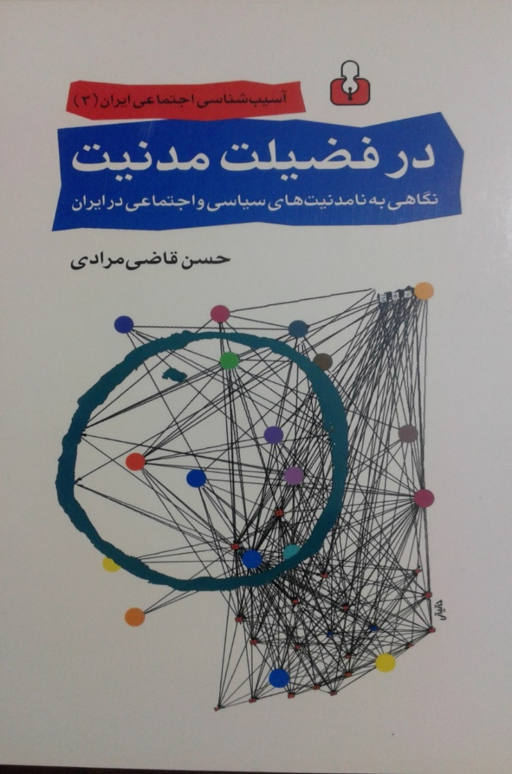







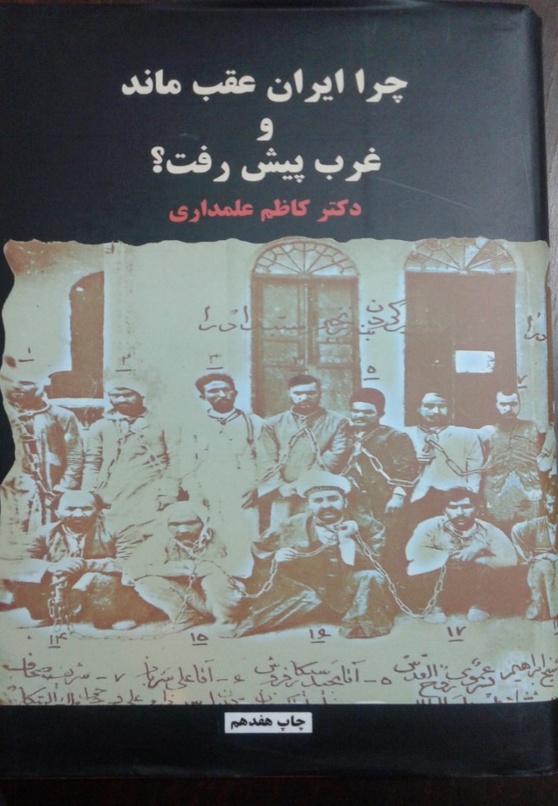


10

Slide 11

بیان قواعد کلی اخلاقی
نظـری
علم اخلاق
معطوف به زمینه‌های عینی رفتار
کاربردی
روان‌شناسی
تمثـیل
روان درمانی
11

Slide 12
اخلاقِ زیستی
اخلاقِ خانواده
اخلاقِ شهروندی
گستره‌های اخلاق کاربردی
اخلاقِ جنسی
اخلاقِ محیط زیست
اخلاقِ حرفه‌ای:
اخلاق رسانه
اخلاق پژوهش
اخلاق آموزش
اخلاق تجارت
اخلاق صنعت
اخلاقِ دشمنی

Slide 13
رشته‌های مرتبط با اخلاق حرفه‌ای
فلسفۀ اخلاق
منطق و روش‌شناسی
فقه و حقوق
جامعه‌شناسی
روان‌شناسی
مدیریت
تفسیر و حدیث‌شناسی
رشته‌های مرتبط با اخلاق حرفه‌ای
13

Slide 14
هندسۀ معرفتی اخلاق حرفه‌ای
فرهنگ
وابسته
هویت معرفتی
معطوف به محیط‌های حرفه‌ای
حیثیت کاربردی
اخلاق حرفه‌ای
شأن
میان رشته‌ای
ماهیت
اسلامی
تنوع گرایش
14

Slide 15



Slide 16
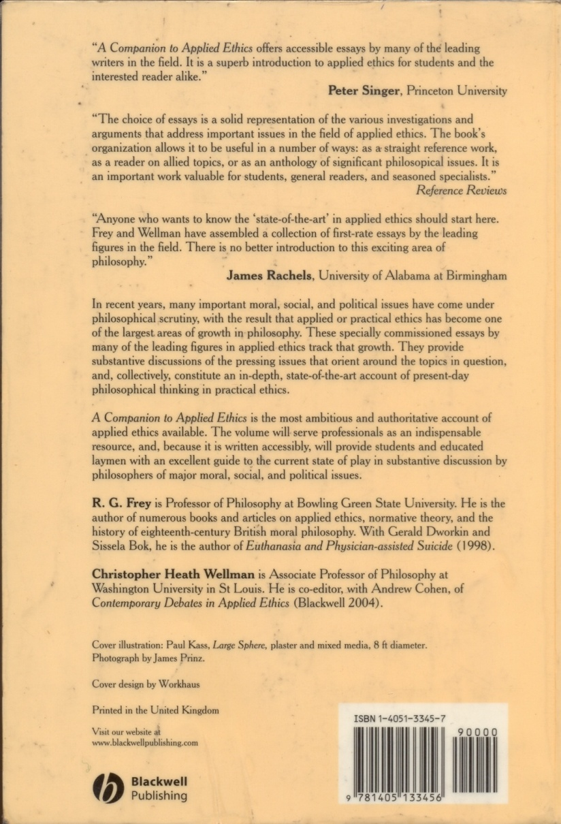


Slide 17
انگاره از اخلاق؟
دانش تشخیص، پیشگیری
و بهبود رفتار
مشتی پند و پیمان
تصور الف
تصور ب
نسخه‌ای واحد برای همه
ور رفتن با مشکل
تبدیل مشکل به بحران
تبدیل مشکل به مسأله
نسخه‌ای برای هر کس
طبیبٌ دوّار بطبّه...

Slide 18

1- پندانگاری: مشتی پند و پیمان
سرسره
‌انگاری
پندانگاری
مزیت‌
انگاری
2- زیورانگاری
زیورانگاری
3- سرسره‌انگاری: ترمز‌انگاری
طب‌
انگاری
4- مزیت‌انگاری: فرصت، برتری رقابتی و مزیت راهبردی
انگاره ما از اخلاق
5- طب‌انگاری: دانش تشخیص، پیشگیری و بهبود معضلات رفتاری

Slide 19


طب‌انگاری اخلاق
نیاز به تشخیص در اخلاق
مشاوره و مداخله
قدردانی و چاپلوسی
عزت نفس و تکبر
فروتنی و خواری
استقلال در رأی و استبداد به رأی
اقتدار و قدرت نمایی
هدیه و رشوه
قیل للحسین(ع) إن لک من الکبر. قال الحسین(ع): الکبر کلُه لله و تلا عقیب ذلک إن العزه لله و لرسوله و للمومنین
1- تشخیص مرز
مواجهه با تقلب
- مشکلات ارتباطی
دورراهه‌های اخلاقی
2- تبدیل معضلات اخلاقی به مسایل
F4

Slide 20


Slide 21

انگاره به مثابه قدرت
image as a power

Slide 22


اثربخشی آموزشی و پرورشی
امنیت و سلامت روانی
درآمد
هم سرنوشتی در سازمان
جایگاه اجتماعی
آبروی حرفه‌ای
معنویت
زیست سالم در مرکز آموزشی نیاز همه ما است.

Slide 23

زیست سالم و متعالی در مرکز آموزشی نیاز همه ما است.
و دست‌یابی به زیست سالم و متعالی وظیفة همه ماست.
چگونه

Slide 24
موفقیت آرمان همگانی
در خانواده جهاني
در حيات سازمان
در زندگي فردي شخصي
در حيات ملي
در زندگي فردي - شغلي
رمز و راز موفقيت ؟

Slide 25


بهره وري
مزيت رقابتي
منابع مالی
توان فن آوري
نیروی انسانی حرفه‌ای
مشاركت
خودانگیختگی کارکنان
رضايت والدین و دانش‌اموز
افزايش
موفقيت معطوف به آينده
(اهداف سازمانی)
انرژي منفي
تنشهاي درون‌سازمانی
تهديدهاي محيط
مدرسه گریزی
مجتمع آموزشی
كاهش

Slide 26

چگونه مي توان عوامل مؤثر در موفقيت را افزايش
و موانع بازدارنده را كاهش داد ؟
رابطه خوب دیگران با ما
مفاهیم غیر قابل سنجش

Slide 27

رابطه خوب دیگران با ما
درست
آسان
ریسک معقول
کم هزینه
موفقیت من

Slide 28
چه کسی باید رابطه آسان و درست دیگران با ما را ایجاد کند؟
برخی کودکان را دیده اید که برای اصلاح ارتباط دیگران با آنان به سراغ والدین می روند؟
ما
برای ایجاد رابطۀ آسان و درست دیگران با ما از کجا شروع کنیم؟

Slide 29
اعتماد آفريني : نياز پنج وجهي
متقابل و نه يكطرفه
ژرف و راسخ و نه سطحي
اعتماد محيط به سازمان
پايدار
و نه
متزلزل
اصيل
و نه
كاذب
فراگير و نه ناقص

Slide 30

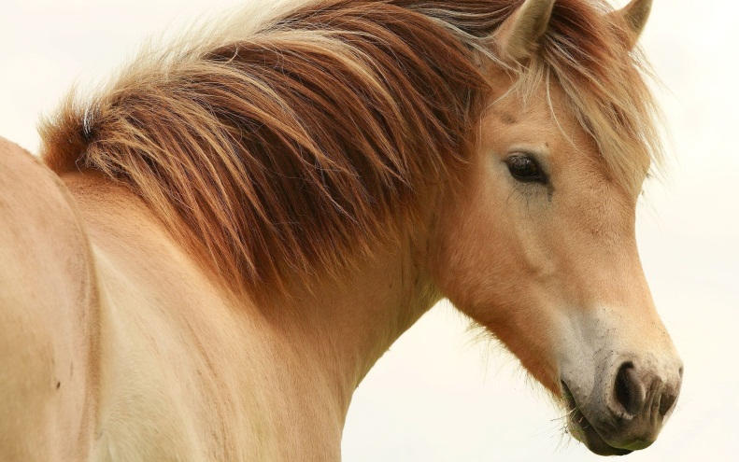
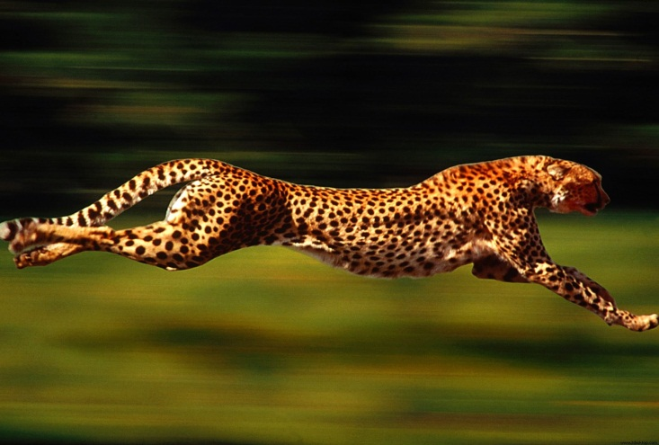
مورد دیگر
حیوان وحشی با حیوان اهلی
هردو قدرت دارند، فرقشان در چیست؟

Slide 31

سازمان:
وحشت
پیش‌بینی ناپذیری
قدرت

Slide 32

برای ثبت نام فرزندتان کدام مؤسسه را بر می گزید؟
مدرسه‌ای برنامه‌ها و اقداماتش برای شما قابل پیش‌بینی است
و
مدرسه‌ای غیرقابل پیش‌بینی

Slide 33

ابعاد پیش‌بینی
هزینه
زمان
رفتار و رویه

Slide 34
تعريف پيش بيني پذيري اخلاقی
Ethical predictability
خصلتـي در سـازمـان كه محيط را قـادر به پيـش‌بيني عملكـرد سازمان درخصـوص استيفـاي كليه حقـوق خود (محيط) مي‌كند .

Slide 35
چگونه پیش‌بینی پذیر باشیم؟
مسوولیت پذیری
پیش‌بینی پذیری

Slide 36

توان اخلاق حرفه ای در مراکز آموزشی
6. توان افزایی در کار گروهی
1. کیفیت آموزش
7. اعتماد آفرینی
2. بهره وری آموزشی
8. بهبود مناسبات بین فردی
3. تربیت اخلاقی
9.تعامل اثربخش اولیاء و مربیان
4. امنیت روانی محیط آموزشی
10. برتری رقابتی
5. مدیریت تعارض
11. تعالی وسرآمدی مرکز

Slide 37



Slide 38
بی اعتمادی
پرهیز از مسوولیت پذیری
بی توجهی به نتیجه کار
ترس از برخورد
نبود تعهد

Slide 39

اخلاق حرفه ای؟
اخلاق درحرفه؟
حرفه؟
اخلاق؟

Slide 40

حرفه: وضعیت برتر شغل
شغل: کار تمام وقت مفید با جبران خدمت
شغل با چه مولفه های به حرفه ارتقاء می یابد؟؟؟

Slide 41
حرفه و حرفه‌ای‌ها
1. دانش تخصصی
2. تجربه مفید و تحلیلی
3. مهارت
4. توانایی
5. نگاه متمایز:
6. تعهد حرفه ای
الف. ژرف نگری
ب. دور نگری
ج. نگرش سیستمی

Slide 42
سنوات شغلی
تمایز
تجارب شغلی
کدام ارزشمندتر است؟
به ازای کدام دریافت می کنیم؟

Slide 43

تجربه شغلی | سنوات شغلی
کیفیت | کمیت
فعال | منفعل
درگیری با حوادث شغلی | تماشاگری
آگاهی | بی خبری
سرمایه بدست آمده | عمر از دست رفته
تبدیل به دانش | خاکسپاری
احساس معناداری و اثربخشی | احساس بی معنایی و بی فایدگی
؟؟؟ | اضطراب بازنشستگی

Slide 44

Clip 3
penguin

Slide 45

نقش تجارب شغلی در سلامت روانی
(معضله افسردگی شغلی و اضطراب بازنشستگی)
ارتقاء
تجربه شغلی
سنوات شغلی
چه کسی
چگونه

Slide 46
آثار تعهد حرفه ای چیست؟
عشق به حرفه
نقدپذیری (نقد: دشنه یا هدیه)
خود انتقادی
دوری از حسد، حسرت، بدگویی(اخلاق رقابت)
انصاف در داوری حرفه ای
استقلال فردی
دوری از رفیق بازی در حرفه
عدم بخل در تشویق دیگران
جانشین پروری (تربیت افراد حرفه ای)

Slide 47
چیستی اخلاق
اخلاق عبودیت
من با خدا
درون شخصی
من با خودم
رفتار ارتباطی
پایدار
من با دیگر انسان ها
بین شخصی
من با سایر امور
برون شخصی

Slide 48
سبک رفتار ارتباطی مبتنی بر رعایت حقوق طرف ارتباط
(rights oriented-ethics)
مسئولیت‌پذیری در قبال حقوق افراد در محیط

Slide 49









سلامت
بهداشت جسم و روان
عزت نفس
رشد و شکوفایی
استقلال فردی
احترام
حریم خصوصی
حمایت
R
D
D
R
کنشگر

Slide 50
نفس
ملکات
عادات و رویه‌ها
من
شخصیت
منش/ تیپ‌های شخصیتی
سبک‌های رفتاری
رفتار
انسان
گونه‌های نفس: نفس اماره، لوامه، مطمئنه
شاکله
رفتار
سطوح بالاتر رفتار نزد ملاصدرا
سطوح بالاتر رفتار نزد روان‌شناسان
رفتار
سطوح بالاتر رفتار با استفاده از آموزه‌های اسلامی

Slide 51

مسؤولیت پذیری اخلاقی در زندگی خانوادگی
همسر
خودم
دختر
پسر
خویشان
عروس
داماد
همسایه
پدر
مادر

Slide 52

مسئولیت پذیری اخلاقی در زندگی شغلی
مدیران
دانش آموز
خودم
جامعه
همکاران
والدین
مدرسه
گروه آموزشی

Slide 53
تدریس به مثابه حرفه اخلاقی
Alon Tom , teaching as a moral craft(1989)
فردگرایانه
دو رویکرد
سازمانی

Slide 54

انگاره ما از تدریس؟
            چوپان
            سلطان
            پزشک
            مادر
            ؟
نقش ما در کلاس؟
چراغ فروزان
فرآیند تعاملی یاددهی-یادگیری
آموزش مسئله محور
تفکر تحلیلی-انتقادی
آموزش مهارت‌های زیست سالم و متعالی

Slide 55


خاصیت یاددهی رفتار ارتباطی معلم
نگاه مهربان پدرانه
گفتار استوار مشفقانه
کردار نرم محترمانه
پوشش برازنده
اقتدار همراه با صمیمیت
نظم
مواجه با سؤال
بهره وری در تدریس
مواجه عادلانه و منصفانه
صداقت
صراحت
احترام متقابل
استقلال فردی

Slide 56


Slide 57

عصر سلطه سازمانها
حرفه ای ها در چنبره سازمان ها
سازمان : گروه اجتماعی پیچیده

Slide 58
منابع ملی
تامین کننده
مسئولیت
پذیری
اخلاقی
مدرسه
دانش آموزان
سهامداران
رسانه ها
وزارتخانه
مدیران
مدرسه
همسایه ها
والدین
کارمندان
معلمان
پیمانکاران
رقبا
جامعه
موسسه مالی

Slide 59
مسوولیت اخلاقی مدرسه در قبال حقوق دانش‌‌آموزان
براساس رساله الحقوق امام سجاد علیه السلام
سرپرستی
امانتداری
مهربانی
خیرخواهی
احترام
حریم خصوصی
رشد و شکوفایی
حمایت معنوی و عاطفی
رشد علمی
مهارت های زندگی اجتماعی
صبر و شکیبایی

Slide 60
سازمان اخلاقی
چابک
مسئولیت پذیر و پاسخگو
سرآمد
قانون پذیر
نظم و آراستگی محیط فیزیکی
پیش بینی پذیر

Slide 61
نقش رفتار ارتباطی همکاران غیرآموزشی
خوشرویی
ارتباط کلامی
وجدان کاری
وفاداری سازمان
ارتباط بصری

Slide 62

چهارم
با ویرایش و افزایش

Slide 63




Slide 64





مطالعه موردی
اگر سؤال موذیانه با هدف کشتی با معلم باشد
چه می کنید؟

Slide 65
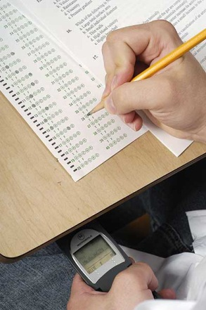

مواجهه با تقلب
بی نیازی به تقلب
تدبیری که دانشجو نخواهد
تقلب کند
نحوه ی ارزیابی
پیشگیری قبل از وقوع
کنترل
مواجهه فردی
تدبیری که دانشجو نتواند
نحوه ی پرسش
برخورد پس
از وقوع
مسامحه
مواجهه جدی
خشونت
دام نهادن
جابجا کردن
مواجهه سیستمی و سازمانی
مواجهه ی مقرراتی
جرم انگاری تقلب
تبدیل تهدید به فرصت

Slide 66
اخلاق حرفه‌ای
از
آرمان تا تحقق

Slide 67
آیا می‌توان اقدامی کرد؟
گر بدی گیرد جهان را سر بسر
از دلــم امیــد خــوبی را مبـــر
دل چو با عشق و خرد همره شود
دسـتِ نـومیـدی ازو کـوتـه شود

Slide 68
الگوی آموزش و ترویج اخلاق حرفه ای در سازمان
(مدل ایرانی)
بازانگاری
شناخت و نگرش اخلاقی
خودانگیختگی
مهارت رفتار اخلاقی
باز مهندسی فرآیندها و نظام های حرفه ای
حمایت حقوقی از اخلاق
re-imagine
ethical knowledge
self-motivation
ethical skills
ethical re-engineering
legal obligation

Slide 69

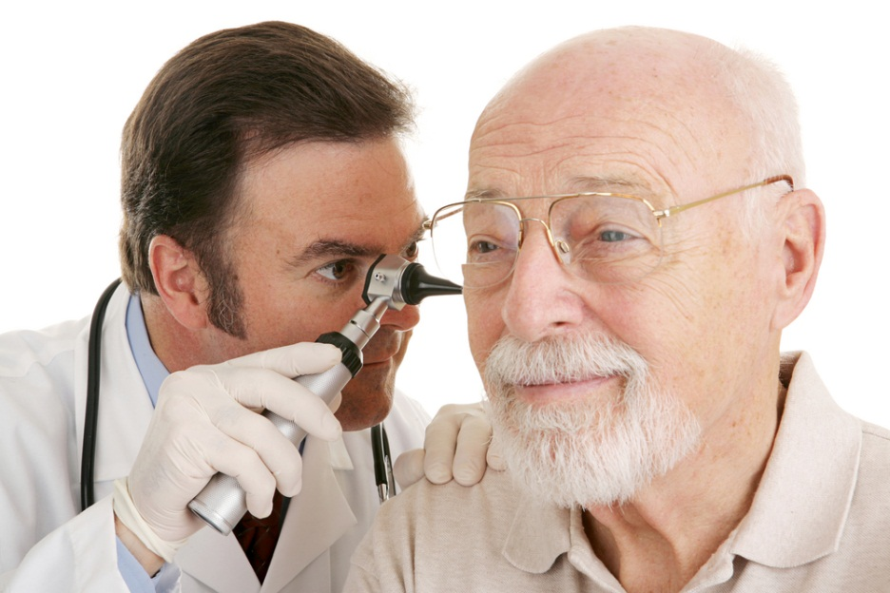
گام اول
برای تغییر رفتار ریشۀ پنهان آن را ببینیم.
ریشۀ پنهان رفتار آدمی چیست؟
نگاه رفتار

Slide 70
فرایند آفرینش انگاره به وسیله تخیّل
مثال
1- گزینش دو صورت از حافظه ..................... شراره خرس
2- اسناد یکی به دیگری............................... شراره خرس است.
3- برجسته و فربه سازی یکی...................... شراره خرس
4- جانشینی یکی به جای دیگری................ خرس
5- اسم و نماد شدن...................................... شراره یعنی خرس

Slide 71
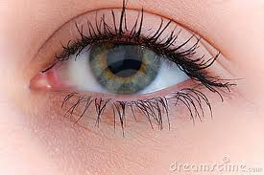
نگاهمان را بپاییم
خودمان
نگاه ما به
انگاره دیگران از ما
دیگران
محیط زیست
کارمان
زندگی مان
سازمانمان

Slide 72
نگاه دانش‌آموز به ما رفتار دانش‌آموز با ما
مقدس انگاری
دوست انگاری
پلیس انگاری
فریبکار انگاری

Slide 73
بُرد و باخت
دشمن‌انگاری
رقیب انگاری
شریک‌انگاری
بُرد و بُرد
تلقی از همکار
دوست انگاری
2031

Slide 74
مولوی
تصویرهای ناخوش و اندیشه رکیک
از طبع سست باشد و این نیست سوی دوست

Slide 75
Images
Values
Attitudes
Opinions, Behaviors and Actions

Slide 76
منم که شهره شهرم به عشق ورزیدن
منـم کـه دیـده نیـالودم به بـد دیدن
توصیف
تبیین

Slide 77


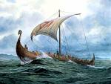


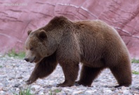

به منزله یک خانواده است که جملگی عضو این خانواده‌ایم
کشتی است که با آن
به مقصد می رویم
گاوی است
که باید آن را دوشید
پلی است که باید
از آن عبور کرد
خرسی است که اگر یک مو هم از آن بکنی غنیمت است
ببری تیز دندان که باید
از آن دوری جست

Slide 78


تأملی دیگر در بیت حافظ
منم که شهره شهرم به عشق ورزیدن
منـم کـه دیـده نیـالودم به بـد دیدن
1- دیده آلوده
2- برنامه پیشگیری و درمان
2031

Slide 79
نمونه‌هایی از برنامه‌های پیشگیری از آلودگی نگاه در اخلاق اسلامی
1- گناه‌انگاری شنیدن غیبت
2- پرهیز دادن از پیرویِ ظن و گمان
3- رحمت الهی دانستن مراجعات مردم
4- حبیب خدا دانستن مهمان

Slide 80
نمونه‌هایی از برنامه‌های درمان آلودگی نگاه در اخلاق اسلامی
1-موجه انگاری خطای برادر
2-عفو و بخشودن دیگران
3- جدا کردن حکم رفتار از حکم شخصیت
4- توجه به مسئولیت اخلاقی ارزش داوری دربارۀ کسان

Slide 81
شناخت
شایستگی ها و مسئولیت‌های اخلاقی
گام دوم
لازم نه کافی
تفصیلی نه اجمالی

Slide 82

نقشه راه ترویج اخلاق حرفه‌ای
بیان شایستگی
شایستگی‌های اخلاقی افراد در این حرفه (منش)
سنجش شایستگی
اخلاق منابع انسانی
مسئولیت‌های اخلاقی این افراد در این حرفه (عهدنامۀ اخلاقی)
فرایندهای اخلاقی / اخلاقی‌سازی فرایندها
اخلاق فرایندها
و نظام های حرفه ای
اخلاق در
حرفه
مسایل اخلاقی در فرایندهای عملیاتی
سازمان اخلاقی چه ویژگی‌هایی دارد؟
مسئولیت‌های اخلاقی سازمان در قبال حقوق محیط درونی و بیرونی (منشور اخلاقی)
اخلاقِ سازمانی
آموزش و ترویج اخلاق
مدیریت اخلاق:
هدایت
حمایت
نظارت
رهبری اخلاقی سازمان

Slide 83
در حرفه تعلیم و تربیت چه ویژگی های اخلاقی لازم است؟ با چه آستانه ای؟
چه تعریفی از این ویژگیها دارید؟ مثلاً امانتدار بودن چیست؟ ملاک آن کدام است؟

Slide 84
تعریف
ملاک ها
زیر ملاک ها
نشانگرها
رفتار

Slide 85
امانت داری چیست؟
حفظ و نگهداری بدون تصرف
محدود به ودیعه است در بابهای دیگر امانتداری را چگونه تفسیر می کنیم.
مرز تصرف امانتدارانه (ید امانی) و ید ضمانی چیست؟
تصرف بدون آسیب زدن و تعدی
تصرف با اعتدال
تصرف در چارچوب قانون
تصرف در چارچوب توافق
تصرف بهینه
تصرف با کمترین هزینه و بیشترین نتیجه

Slide 86
آیا مسؤلیتهای اخلاقی خود و همکاران را در قبال افراد مدون کردیم؟
1. مسؤلیتهای اخلاقی مدیران در قبال معلمان
2. مسؤلیت اخلاقی معلمان در قبال دانش آموزان
3. مسؤلیت اخلاقی مدیران و دانش آموزان و معلمان در قبال مدرسه
و ....

Slide 87

سند جامع اخلاقی
فراگیرترین بیانیه رسمی سازمان در تدوین مسئولیت‌های اخلاقی آن در قبال حقوق محیط درونی و بیرونی
و
وظایف اخلاقی منابع انسانی

Slide 88
ساختار سند جامع اخلاقی
1- مقدمه
2- اصول اخلاقی سازمان
3- منشور اخلاقی سازمان: خط مشی های اخلاقی
سازمان در قبال حقوق محیط درونی و بیرونی
4- عهدنامه های اخلاقی منابع انسانی
(کارکنان و مدیران)

Slide 89

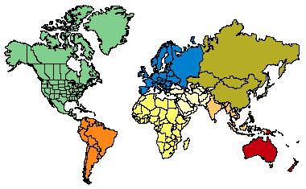

عهد نامه اخلاقي فرد در حرفه
منشور اخلاقي سازمان
منشور اخلاقي سازمان
اصول اخلاقي سازمان

Slide 90
نقش سند اخلاقی در سازمانها
1- عنصر زیرساختی جهان بینی سازمان
2- آرمان فرهنگ سازمانی
3- اخلاقی سازی اهداف و برنامه ها
4- ممیزی اخلاقی تصمیم سازی
5- ارزیابی عملکرد اخلاقی سازمان

Slide 91
ویژگی‌های سند اخلاقی سازمان
1. فراگير
2. قابل تحقق واجرا
3. عاری از ابهام در سه سطح زبان، مفاهیم، ساختار
4. اولويت بندي در مسؤليتها
5. متلائم و سازگار

Slide 92
منشور اخلاقی مدرسه
خط مشی های اخلاقی
دانش آموز و اولیاء
کارکنان و مدیران
تأمین کنندگان کالا، مواد اولیه و منابع انسانی
واحدهای تابعه
رقبا
همسایه ها، شهروندان، منافع ملی
محیط زیست طبیعی، حیوانی و انسانی
سهامداران
والدین
آموزش و پرورش

Slide 93
گاهی
اخلاق ورزی
هزینه دارد
چگونه ؟
گام سوم
دانستن را باید به خواستن برسانیم

Slide 94
خود انگیختگی
از انگیزش بیرونی تا انگیزش درونی
تسلیم شدن درگیر شدن و اقبال
الزام بیرونی جوشش درونی
به سر جوشـم که جویای تو باشم

Slide 95

A Whole New Mind: Why Right-Brainers Will Rule the Future

Slide 96
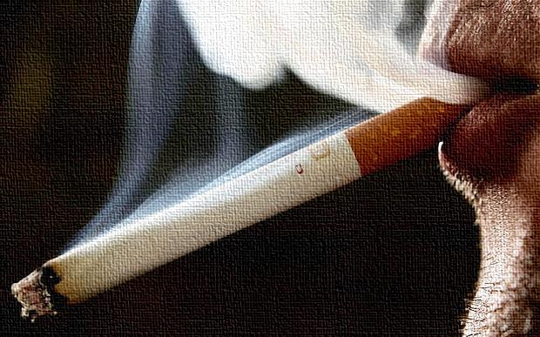
فرد سیگاری هم خود را دوست دارد و هم مضرات سیگار را می‌شناسد وهم انگیزه قوی ترک سیگار را دارد. او به چه چیزی نیاز دارد؟
1- نصیحت وپند؟
2- ؟

Slide 97
اخلاق ورزی
در شرایط بحرانی مهارت می‌خواهد
گام چهارم
مهارتهای رفتار اخلاقی قابل یادگیری هستند

Slide 98


Slide 99
گام پنجم
مطالعه موردی
پرسش یک روزنامه نگار از دو سیاستمدار
بهینه سازی
فرآیندها
تقویت نظارت و نهادهای
نظارتی و بازرسی

Slide 100
اصل آسان سازی اخلاق
و دشوار سازی بی اخلاقی
گام پنجم
بهینه سازی فرایندها:
سرعت، سهولت و پیش‌بینی‌پذیری

Slide 101
کارمندان
IT
کارشناسان
پورتال
دولت مجازی
سازمان‌ها و مردم
سازمان‌ها و مردم

Slide 102
چوب لای چرخ اخلاق سازمان
گام ششم
با سودجویان و بد طینتان آموزش‌ناپذیر چه کنیم؟
حمایت الزام بیرونی < قانون نظارت> از اخلاق

Slide 103
حمایت قانونی (الزام بیرونی) از اخلاق
لازم و نه کافی
بازدارنده نه درمانگر
پدیدۀ دور زدن قانون
ممیزی اخلاقی قانون و مقررات
شیوۀ اعمال قانون / نظارت
گام آخر نه اول (مگر در شرایط خاص)

Slide 104


Slide 105


Slide 106
چهارم
با ویرایش و افزایش

Slide 107


گروه پژوهش اخلاق حرفه ای دانشگاه تهران

Slide 108


گروه پژوهش اخلاق حرفه ای دانشگاه تهران

Slide 109

گروه پژوهش اخلاق حرفه ای دانشگاه تهران

Slide 110


Slide 112


Slide 113

www.gharamaleki.ir
akhlagh_85@yahoo.com
تلفن: 88756019 – 42762242فاکس:42762941

